Slide 1
扫码点餐项目
架构改造——讨论
日立解决方案 Nov, 2020

Slide 2
现状 – 逻辑架构
王江坡
前端渠道
PH
Supper APP
微信
小程序
支付宝
小程序
生活号H5
口碑
其他
KIOSK
前端应用
扫码点餐
H5
外带
H5
扫码点餐
微信小程序(原生、Taro)
外带
微信小程序（MP、Taro）
扫码点餐
支付宝小程序（Taro）
外带
支付宝小程序（Taro）
扫码（ PHDIDigtal
外带（mp-web）
MiddleCenter
Promotion
.service
Order
.service.ios
Pay
.service.web
Store
service
Menu
.service
二维码生成器
中间服务
Prime
.service
Order
.service.ios.task
Pay
.service
Posstore
.service
Menu
.listener.service
Misc
.service
Order
.service.pos.task
CposOrder
.service
Pos_ios
Menu
task.service
外围服务
POS
PAY
COUPON
OC
后端服务
CMS
断货系统
MC
SSO
PRIME
VGLOD
Notes:
建议数据流程，以数据为中心；

Slide 3
现状 – 技术架构
王江坡
参考PreOrder
首页
选店页
菜单页
结算页
完成页
详情页..
接口标准化
前端
平台化架构组件
基础功能组件
基础业务组件
定制化业务组件
Taro多端复用开发框架
服务注册及发现
Eureka
前端portal（Java or node.js）
多版本支持
(Ribbon)
服务接入层
智能路由
(Spring Cloud GateWay)
安全授权及访问控制
(Apache Shiro)
流量管理
（Alibaba Sentinel）
错误处理标准化
监控数据采集
（Prometheus exporter）
风控管理
（Spring Interceptor）
日志服务
(Log Back)
监控展示
（Grafana）
流控/断路器
（Hystrix）
负载均衡器
(Ribbon)
会话管理
（Spring session）
缓存管理
（RedisTemplate）
轮询处理
(RabbitMQ)
任务调度
(quartz)
核心业务层
Rest客户端
(Feign)
配置中心
Config
UI标准化
存储层
MySql
Redis
Notes:
建议数据流程，以数据为中心；

Slide 4
现状 – 待解决主要问题及优先级
王江坡
- 现状PHDigital，mp-web没有业务逻辑；
- 业务逻辑都在MiddleCenter，MiddleCenter 有很多超时（已经扩充）。瓶颈。连接数可以接受。MiddleCenter CPU高。
- MiddleCenter是否改造为不同的品牌单独，或者公用？
- MiddleCenter的业务逻辑放在哪里比较合适？
- 业务逻辑很多放在了前端；
- 整个Order对象，前端应用->PHDigital->MiddleCenter；企业订单，订单数据较大，域名风控拦截；(需要接口标准，出入参标准)
- 有部分服务没有改为微服务；
- 有部分服务没有被监控，无法知道运行是否正常。
- 服务端调用没有设置超时优化(feign默认配置)；
- 目前的服务不支持多品牌（目前只支持1个品牌，2个业务渠道）；
Notes:
建议数据流程，以数据为中心；

Slide 5
未来展望、建设目标
王江坡 & 客户
支持多品牌、多渠道
Store部门内部小中台，支持Kiosk、黄记煌
高可用：99.99
Notes:
建议数据流程，以数据为中心；

Slide 6
未来 – 逻辑架构
王江坡
参考PreOrder
渠道
KFC
Supper APP
微信
微信小程序
公众号
支付宝
支付宝小程序
生活号
其他
浏览器
口碑
前端
Pre RN
Pre 小程序
Pre H5
早餐 RN
预售…
甜品站 RN
甜品站 …
OpenAPI
Pre Portal
早餐 Portal
甜品站 Portal
Open Platform
平台层
路由管理
权限控制
数据采集
流量管理
风控管理
管理控制台
餐厅接口
菜单接口
订单接口
活动接口
库存接口
服务层
Preorder后端服务
EC中台服务
其他服务
customer
FCM
stock
store
promotion
order
menu
Notes:
建议数据流程，以数据为中心；

Slide 7
提供统一接口
平台微服务
服务调用层次
order
menu
promotion
pay
prime
领域微服务
order：
menu：kiosk、扫码点餐、 小肥羊、东方
promotion：kiosk、扫码点餐
邮件
签名
EC3
短信
取号
文件组件
基础微服务

Slide 8
企业应用
企业
内部
PC端
手机端
微信端
第三方合作伙伴
合作伙伴
平台层
微服务..
API开放服
务
…
order流程
发票服务
menu
promotion
领域层
微服务
order
menu
promotion
prime
store
pay
基础层
微服务
邮件组件
短信组件
签名组件
文件组件
基础组件
取号组件
规则组件
后台应用
CMS
….
……
统一配置管理
Oracle数据库
扩展
会话管理
资源层
MQ管理
定时服务
日志管理
资源池
缓存
监控管理

Slide 9
未来 – 技术架构
张正超、牟大、
王江坡
首页
选店页
菜单页
结算页
完成页
详情页..
前端
平台化架构组件
基础功能组件
基础业务组件
定制化业务组件
日志服务
(Log Back)
Taro多端复用开发框架
服务注册及发现
Eureka
前端portal（Java or node.js）
监控数据采集
Prometheus exporter
服务接入层
智能路由
GateWay
安全授权及访问控制
(Apache Shiro)
流量管理
（Alibaba Sentinel）
风控管理
（Spring Interceptor）
Rest客户端
(Feign)
会话管理
（Spring session）
缓存管理
（RedisTemplate）
消息中间件
(RabbitMQ)
核心业务层
配置中心
Config
监控展示
（Grafana）
任务调度
(xxl-job)
存储层
MySql
Redis
Notes:
建议数据流程，以数据为中心；

Slide 10
架构优化 – 错误码/错误信息设计
张正超、牟大
错误管理目标：
问题描述清晰，容易定位问题，方便数据统计
错误码管理：
外部错误：
1.透传第三方的错误码和错误提示
2.必要情况下可以转换错误码
内部错误：
1.使用枚举值管理内部错误码,展示错误应用模块,错误code以及错误描述
通过ELK作日志归集在kibana查看：
在kibana中可以对日志进行搜索和过滤。常用的几个维度有：按服务名过滤、按日志级别过滤、按主机ip过滤、按调用链过滤
Notes:
建议数据流程，以数据为中心；

Slide 11
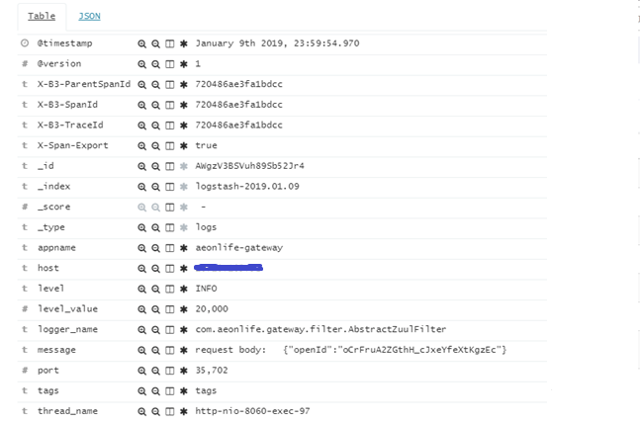
架构优化 – 错误码/错误信息查询
张正超、牟大
Notes:
建议数据流程，以数据为中心；

Slide 12
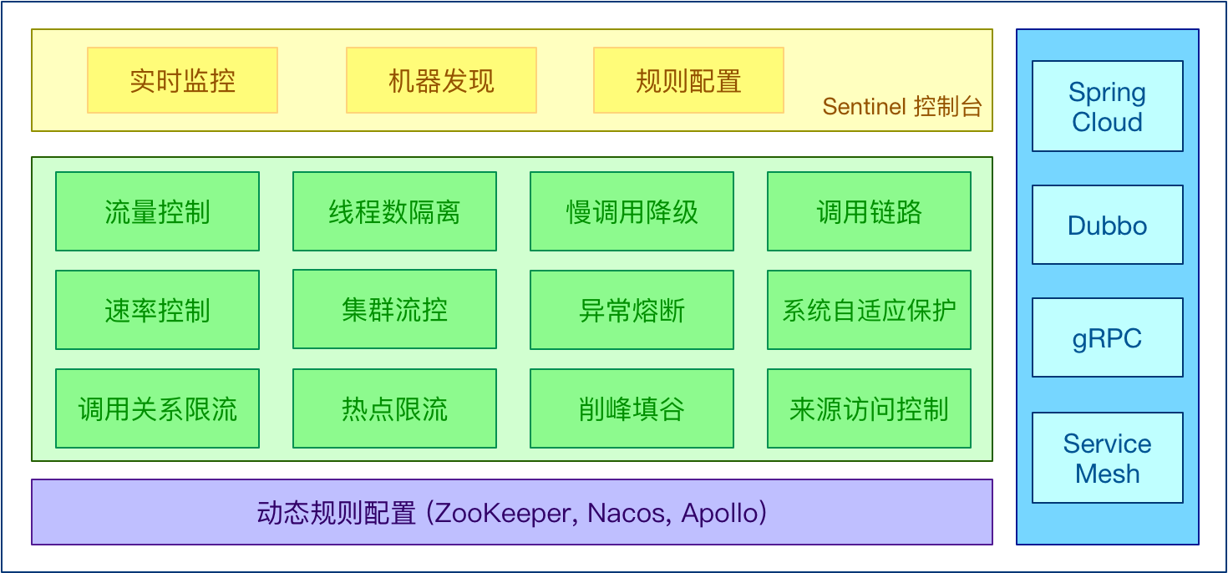
架构优化 – 熔断
张正超、牟大
采用阿里开源的Sentinel集成在spring cloud中,围绕资源的实时状态设定的规则，可以包括流量控制规则、熔断降级规则以及系统保护规则。所有规则可以动态实时调整
Notes:
建议数据流程，以数据为中心；

Slide 13
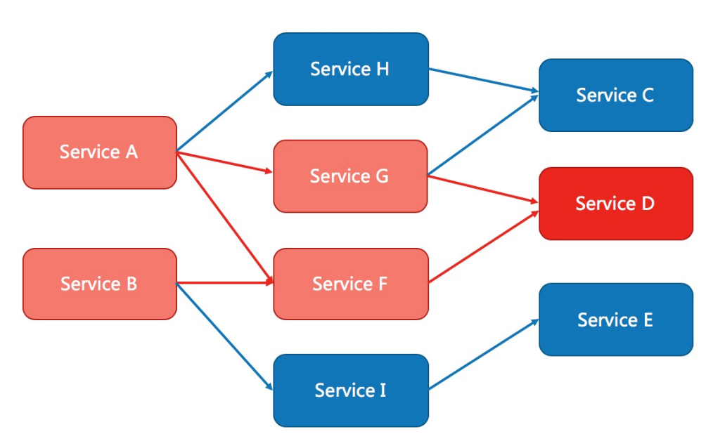
架构优化 – 降级
张正超、牟大
当检测到调用链路中某个资源出现不稳定的表现，例如请求响应时间长或异常比例升高的时候，则对这个资源的调用进行限制，让请求快速失败，避免影响到其它的资源而导致级联故障。
Notes:
建议数据流程，以数据为中心；

Slide 14
架构优化 – 网关/路由
APP
集成sential用以控制流量
方便作权限控制和验证
方便作url映射
方便作黑白名单的控制
方便拦截所有请求
gateway
gateway集群/集成sential
服务注册
Eureka集群*3
微服务集群1
微服务集群2
microSer 1
microSer 1
微服务
microSer …
microSer …
microSer 6
microSer 6

Slide 15
HA
APP
张正超、牟大
gateway集群/sential
服务部署
Jenkins*1
gateway
配置中心
日志采集
服务注册
Eureka集群
微服务监控
Apollo配置集群*3
日志采集集群*
prometheus
微服务集群*2
Elastic Search
microSer 1
granfanna
logstash
微服务
microSer …
kibana
microSer 6
Mysql集群
Hbase集群
redis数据库集群
新增Mysql配置集群*2
底层数据
Mysql1
hbase
redis1
Conf Mysql1
Mysql2
hbase
redis2
Conf Mysql2
Notes:
建议数据流程，以数据为中心；

Slide 16
HA
张正超、牟大
所有微服务可横向扩展
通过监控手段(Prometheus exporter)可以及时获取服务器状态和应用状态
所有数据库都作集群,当出现异常时可灵活切换
将来可扩展容器化服务(docker,k8s)动态调配(暂时不考虑)
将来可考虑多云多活的场景(暂时不考虑)
Notes:
建议数据流程，以数据为中心；

Slide 17
各业务环节、逻辑梳理
汪志良
所有微服务
方便作权限控制和验证
方便作url映射
方便作黑白名单的控制
方便拦截所有请求
Notes:
建议数据流程，以数据为中心；

Slide 18
实施、上线步骤
王江坡
Notes:
建议数据流程，以数据为中心；

